Slide 1

Výchova ke zdraví
VY_32_INOVACE_08_20_alkohol

Slide 2
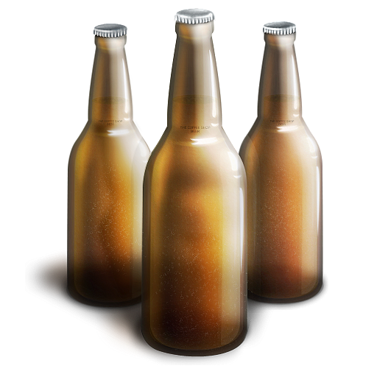


Alkohol
= JED

Slide 3

Alkohol se vyznačuje různě vysokým obsahem ethanolu. Požití alkoholického nápoje způsobuje v menších dávkách
(v závislosti na metabolismu jedince) uvolnění a euforické stavy. Ve větších dávkách pak útlum, nevolnost i otravu.
Pokud soustavně a v nadměrné míře člověk požívá alkoholické nápoje, může se u něho vyvinout onemocnění, které nazýváme ALKOHOLISMUS

Slide 4
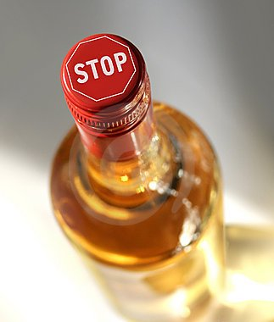
Alkoholismus
Alkoholismus = závislost na alkoholu
Je nemoc, která postihuje nejen celou osobnost člověka
po stránce psychické a fyzické, ale i jeho blízké, zejména nejbližší rodinné
členy.
Při požívání alkoholu
DOCHÁZÍ K POŠKOZENÍ jAtEr
a buněk v mozku

Slide 5

DĚTI
Protože ještě není ukončen vývin tělesných orgánů je dětem podávání alkoholu ze zákona zakázáno.

Slide 6
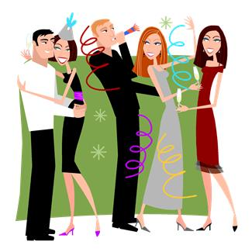

Období adolescence
V tomto období získává mladý člověk významné zkušenosti s alkoholem. Většinou se připije na oslavu nějaké významné události (maturita, taneční, autoškola, …). Jde o spontánní projev radosti a veselí, kdy už začínají působit dva velmi výrazné prvky - pocit dospělosti a vlastní finanční příjem.

Slide 7
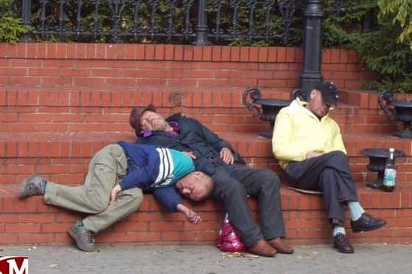
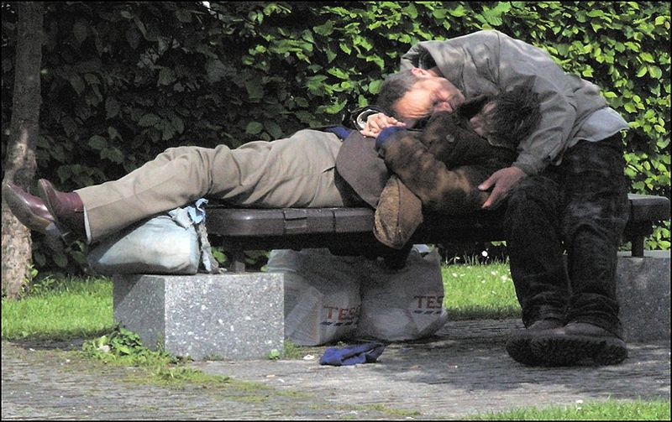
Dospělost
Alkohol v dospělosti bývá spíše prostředkem či příležitostí ke zpestření dynamického rytmu života. Určujícím obdobím pro formování postoje člověka k alkoholu bývá převážně mezi jeho třicátým a čtyřicátým rokem života. Tehdy se v podstatě rozhoduje o tom, zda z vás bude pouze příležitostný konzument nebo se přehoupnete
do role alkoholika.

Slide 8
Dospělý člověk si musí uvědomit, že alkohol neřeší životní problémové jevy. I po odeznění kocoviny životní problémy existují stále. Tím, že se člověk opije, jeho problémy nezmizí, ale naopak se mohou zvětšit.
Neustále musí mít člověk na paměti, že postupné zvyšování dávek alkoholu vede k alkoholismu. Pokud se u člověka objeví závislost na alkoholu, je dobré vyhledat odborníka, který pomůže s léčbou. I tady, jako u všech jiných nemocí platí, že čím dříve se člověk začne léčit, tím větší má šanci zvítězit nad zákeřnou nemocí.

Slide 9
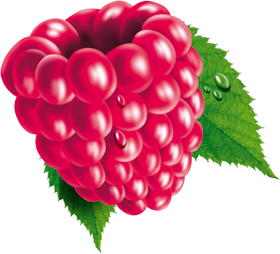
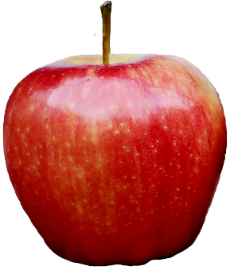
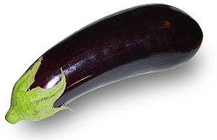
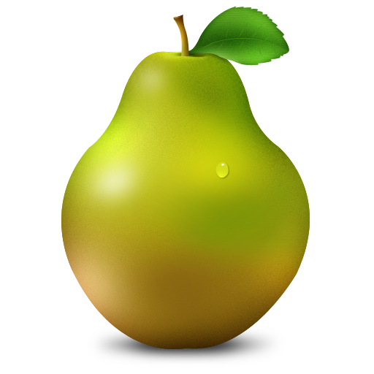
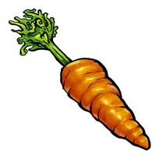
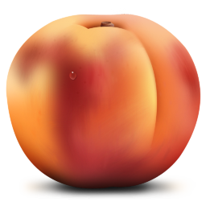
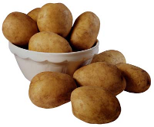
1
2
7
6
7
3
4
5
1
3
2
R
5
B
I
K
I
E
Š
V
4
6

Slide 10

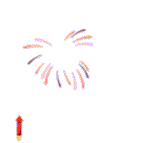
A
L
K
O
H
O
L

Slide 11
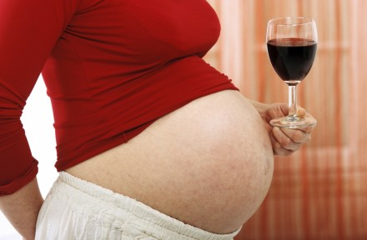
Alkohol v průběhu těhotenství
Vše co budoucí maminka sní a vypije,
přechází krevním oběhem
ve stejné koncentraci do těla miminka, tedy i alkohol, který je i pro nenarozené dítě škodlivý. Ale POZOR, plodu trvá dvojnásobnou dobu, než alkohol ze svého organismu vyloučí. To znamená, že miminko může být již na pokraji ztráty vědomí v okamžiku, kdy těhotná žena je „jen“ přiopilá. Mnohdy dochází i k těžkému poškození plodu nebo těžkým porodním komplikacím.

Slide 12
Popis
2. snímek – úvod
3. snímek – slouží k výkladu
4. snímek – slouží k výkladu
5. snímek – slouží k výkladu
6. snímek – slouží k výkladu
7. snímek – slouží k výkladu
8. snímek – slouží k výkladu
9. snímek – žáci interaktivním perem vyluští tajenku
10. snímek –správné vypracování z předchozího snímku
11. snímek –slouží k výkladu
12. snímek – popis
13. snímek – zdroje

Slide 13

Zdroje
Obrázek 1 - http://ipravda.sk/res/2011/12/30/thumbs/alkoholizumus-drink-opilec-alkohol-pit-clanok.jpg
Obrázek 2 - http://medpravda.com/wp-content/uploads/2012/04/alkogol-300x300.png
Obrázek 3 - http://m3.aimg.sk/profil/17726734.jpg?v=1
Obrázek 4 - http://www.tvrtm.cz/magazin/9551.jpg
Obrázek 5 - http://www.klinikazdravi.cz/repository/articles/big/_antialias_b082eda0-5e1b-11e1-8cc0-003048df98d0_e19741aa5a937e22a8d5270d192fff87.jpg
Obrázek 6 - http://www.dama.cz//2012/2/drunk1.jpg
Obrázek 7 - http://jan.zlatylist.org/026-20041121-alcohol.jpg
Obrázek 8 - http://g.denik.cz/72/e8/120310-karvina-alkohol-deti-kontrola-ilustracni-3_denik-600.jpg
Obrázek 9 - http://upload.wikimedia.org/wikipedia/commons/4/4e/Single_apple.png
Obrázek 10 - http://floe.vpg.com/floe/projects/OPDp/_old/_media_old/images/300x300/4/3/carrots.png
Obrázek 11 - http://files.softicons.com/download/food-drinks-icons/paradise-fruit-icon-set-by-artbees/png/256/Peach.png
Obrázek 12 - http://files.softicons.com/download/food-drinks-icons/paradise-fruit-icon-set-by-artbees/png/512/Pear.png
Obrázek 13 - http://users.wpi.edu/~zking/images/potatoes.png
Obrázek 14 - http://upload.wikimedia.org/wikipedia/commons/thumb/f/fb/Aubergine.jpg/300px-Aubergine.jpg
Obrázek 15 - http://3.bp.blogspot.com/-J2D09TdJ_Vk/T22MwU-lr_I/AAAAAAAAAAU/0RNfb5V0qtY/s1600/malina.png
Obrázek 16 - http://t1.gstatic.com/images?q=tbn:ANd9GcQ-FwktYnMgiWlwZotBg07XuwKDvpA-0Zt3_5q_DG6DqUp9xEHNtXw0iEPYnQ
Obrázek 17 - http://files.softicons.com/download/food-drinks-icons/the-coffee-shop-icons-by-alejandro-lopez/png/512/Beer.png
Obrázek 18 - http://www.plugmasters.com.br/downloads/icones/banco-de-icones/lampadine-e-bicchieri/beer.png
www.microsoft.cz
Autorem materiálu a všech jeho částí, není-li uvedeno jinak, je Mgr. Hana Pajkrtová

